Slide 1


Las Abejas
Melíferas

Slide 2
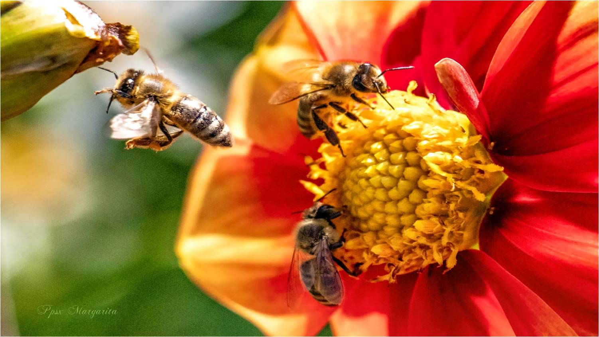


Slide 3
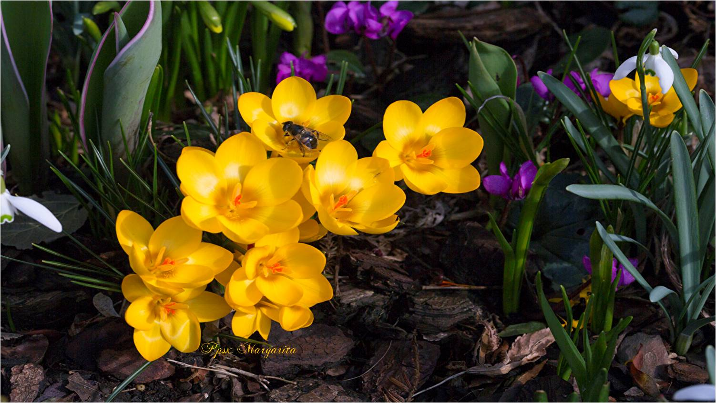
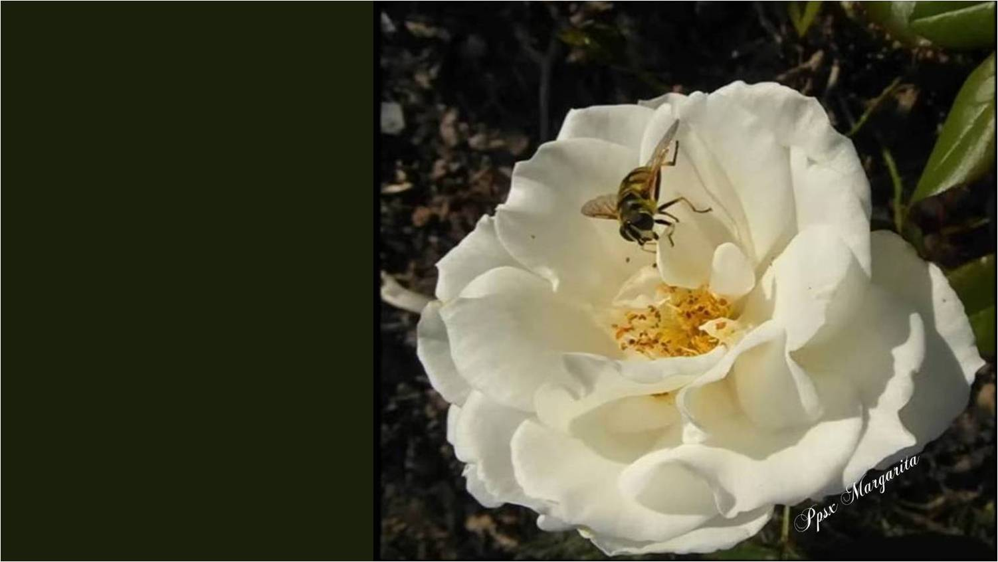
Las abejas melífera son conocidas principalmente por su capacidad para recolectar néctar de las flores y convertirlo en miel, que es su principal fuente de alimento.
¿Qué es una abeja melífera?

Slide 4
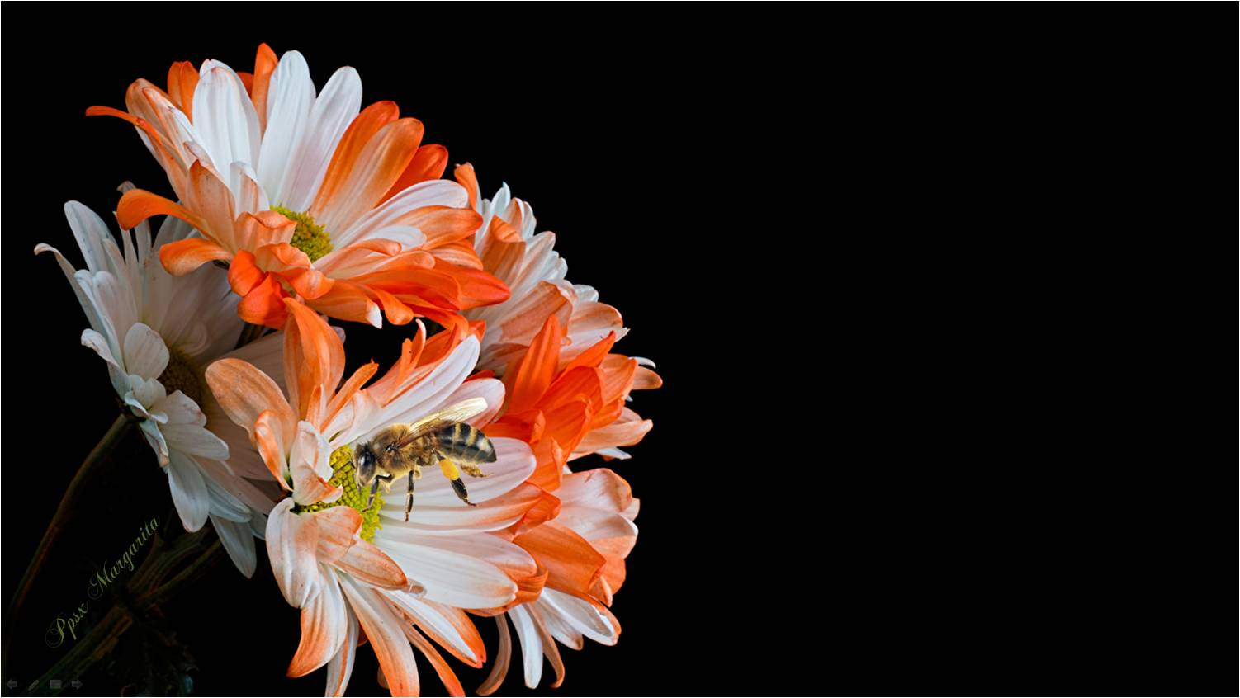

Además las abejas melíferas desempeñan un papel crucial en la polinización de una amplia variedad de plantas, lo que las convierte en eslabones indispensables en la cadena alimentaria.

Slide 5
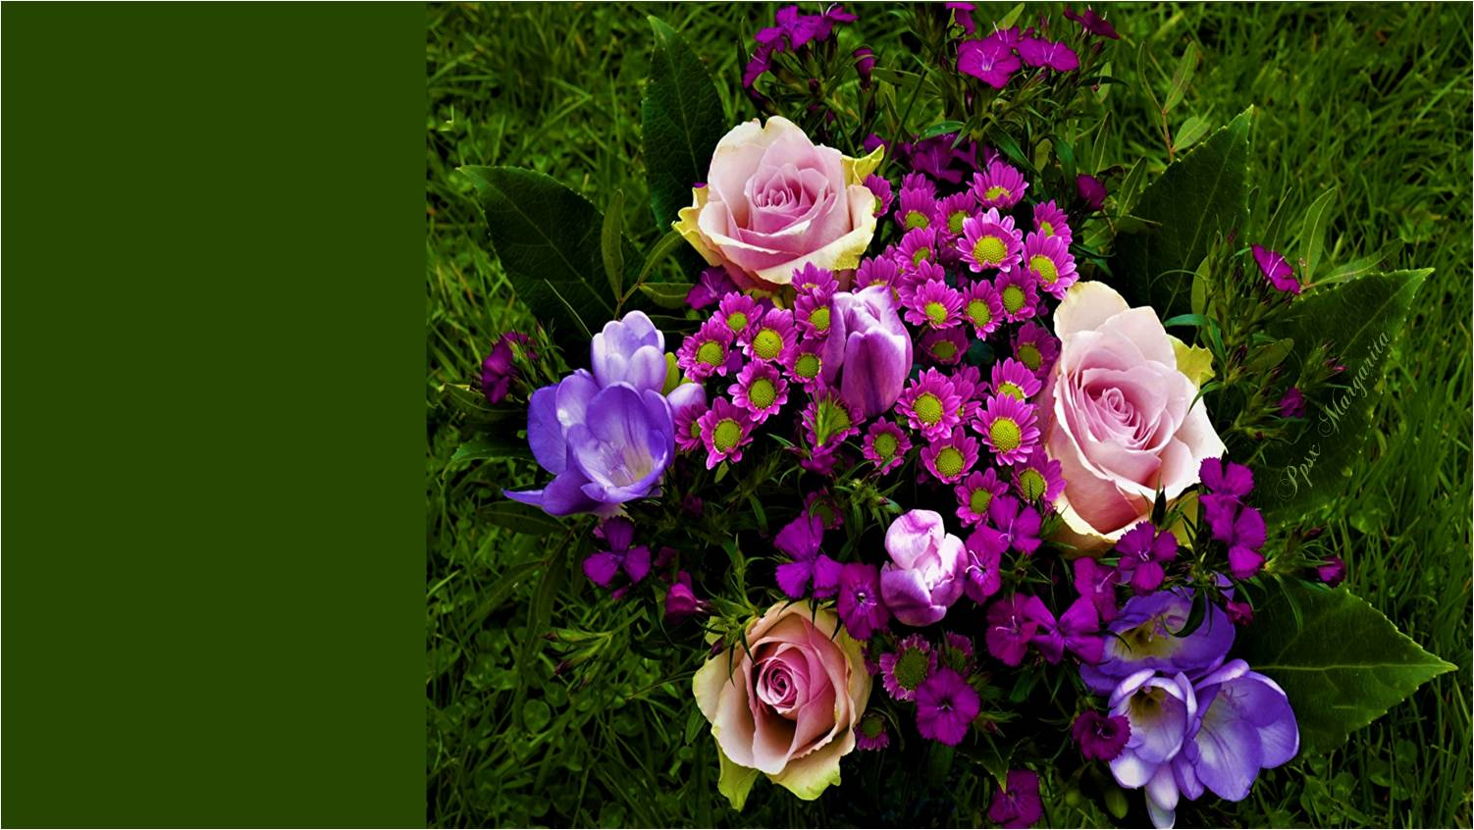


En los últimos años, ha habido una preocupante disminución en la población de abejas melíferas en todo el mundo.
Esta tendencia alarmante plantea serias amenazas para la seguridad alimentaria y la biodiversidad,
ya que muchas plantas dependen exclusivamente de las abejas para su polinización

Slide 6
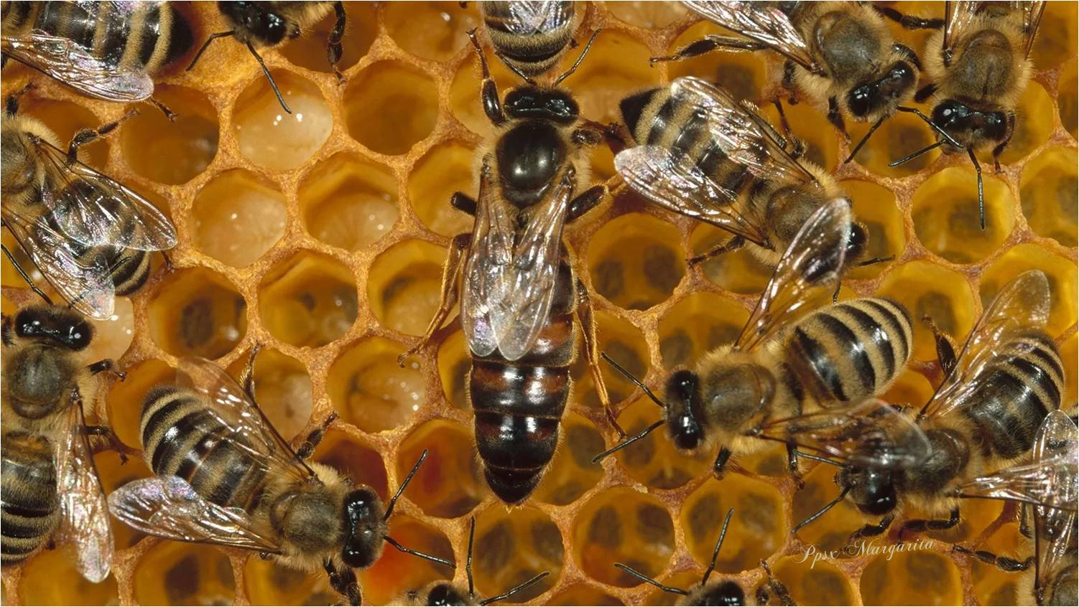

Slide 7
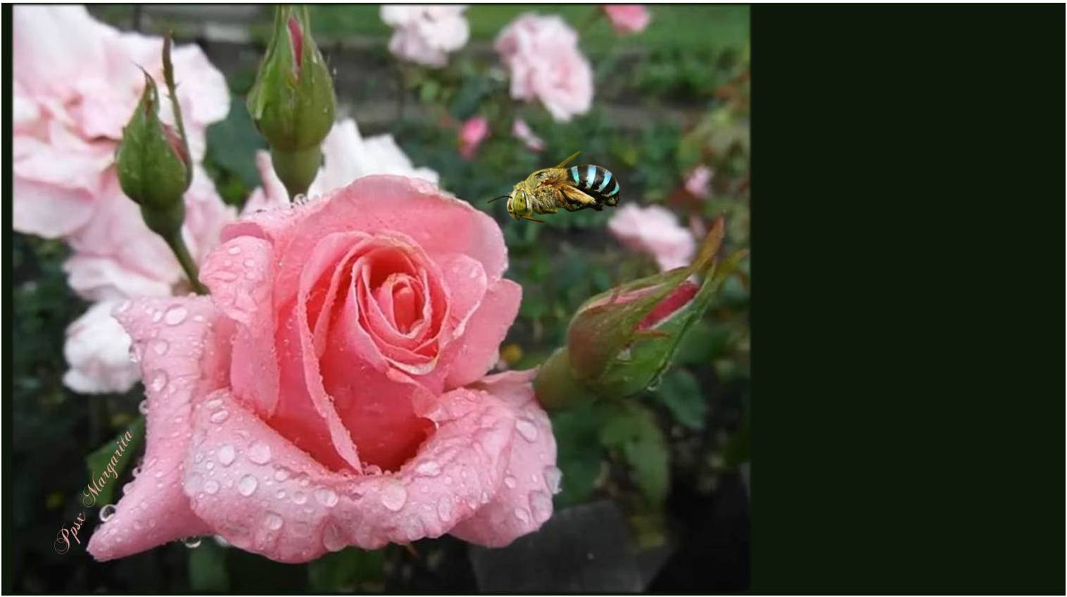
¿Sabías que una cucharada de miel es suficiente para mantener viva a una persona durante 24 horas?

Slide 8


¿Sabías que una de las primeras monedas del mundo tenía el símbolo de una abeja?

Slide 9
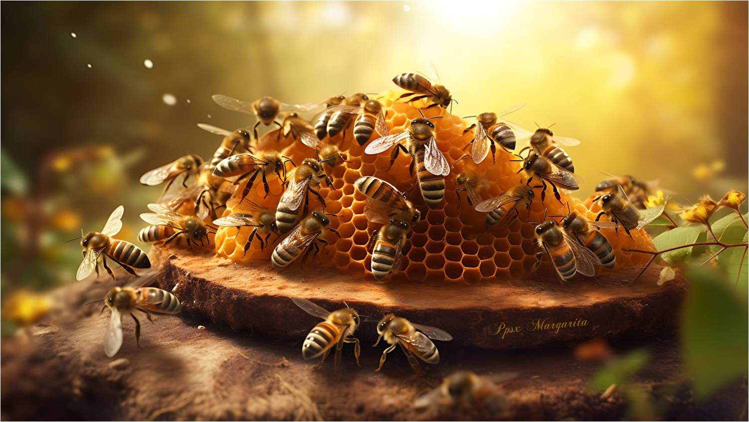

¿Sabías que la miel contiene enzimas vivas?

Slide 10
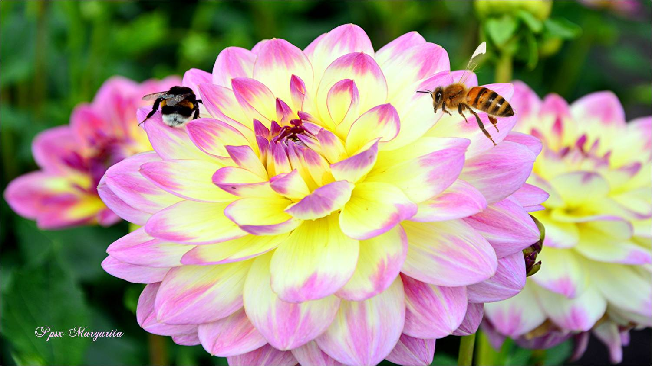


Slide 11
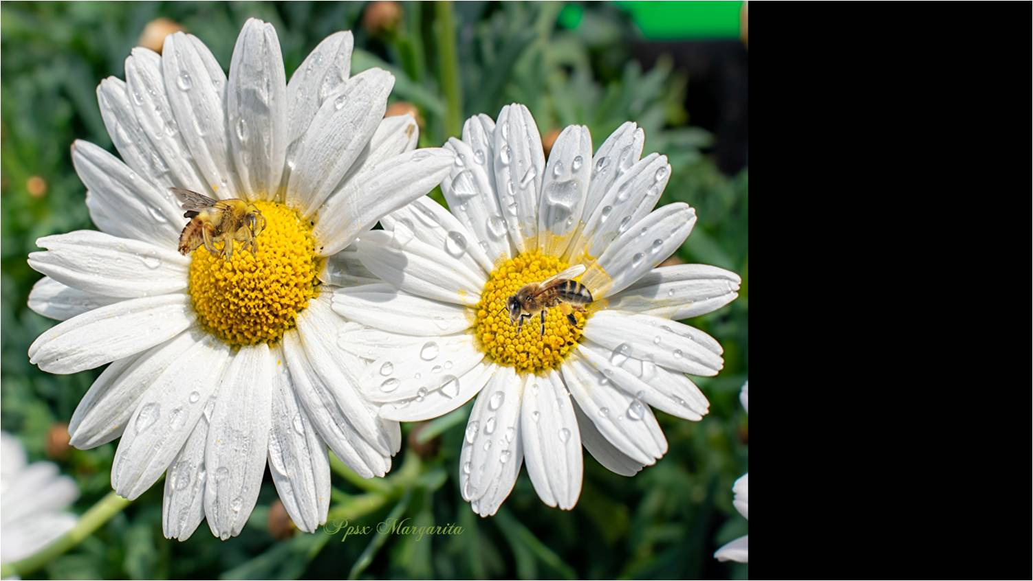

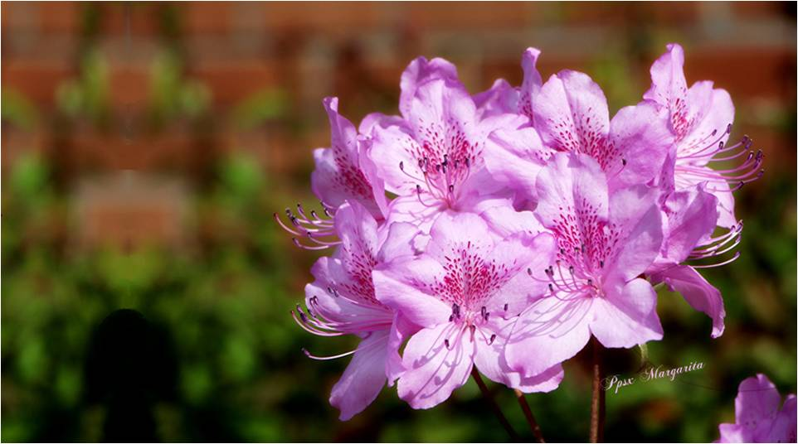

La mejor manera de comer miel
es con una cuchara de madera;
si no dispones de una, usa una cuchara de plástico.
¿Sabías que en contacto con una cuchara de metal, estas enzimas mueren?

Slide 12
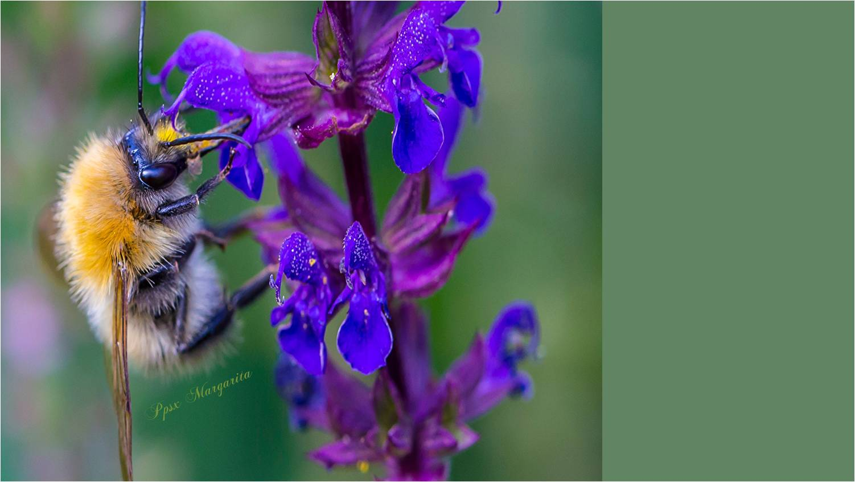

¿Sabías que la miel contiene una sustancia que ayuda a que el cerebro funcione mejor?

Slide 13
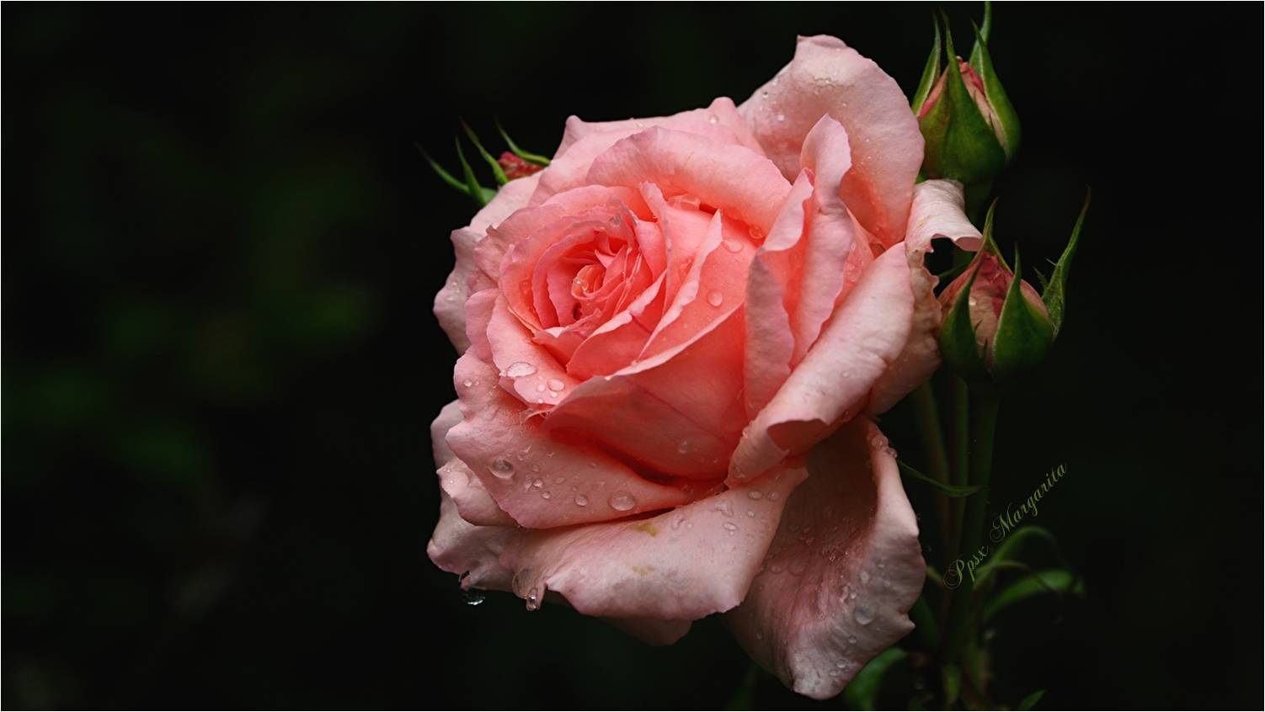
¿Sabías que la miel es uno de los pocos alimentos en la tierra que por sí solo puede sustentar la vida humana?

Slide 14


Slide 15
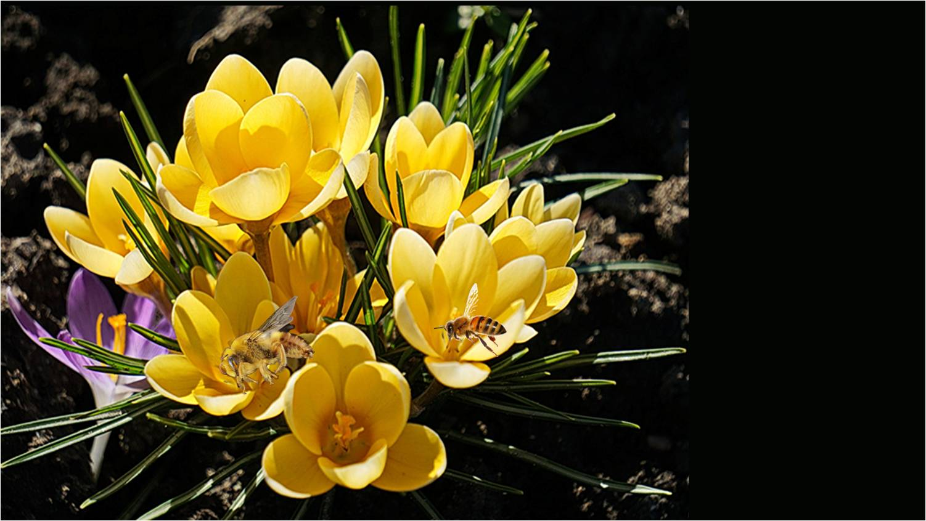
¿Sabías que las abejas salvaron a la gente del hambre en África?

Slide 16
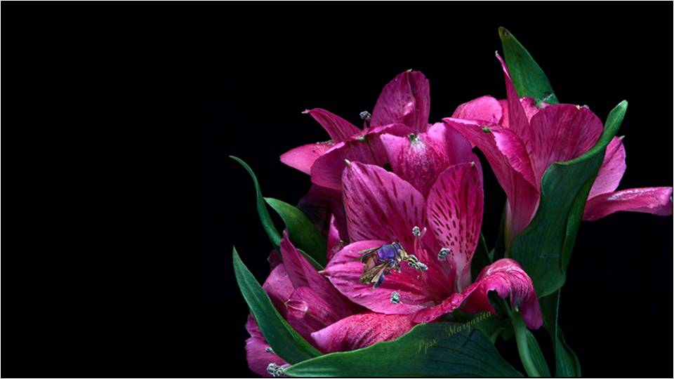

¿Sabías que el propóleos producido por las abejas es uno de los antibióticos naturales más potentes?

Slide 17
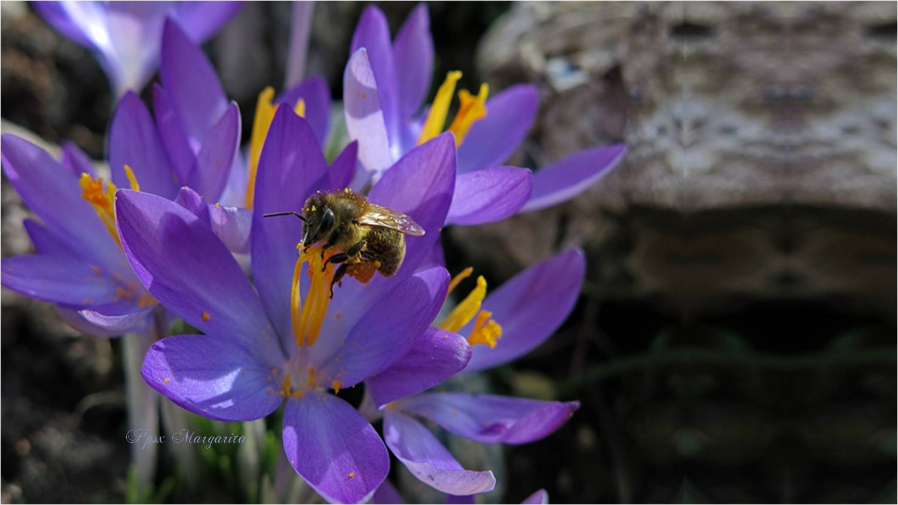
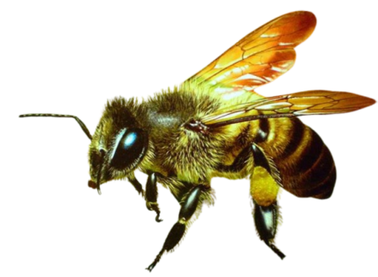
¿Sabías que la miel no tiene fecha de caducidad?

Slide 18
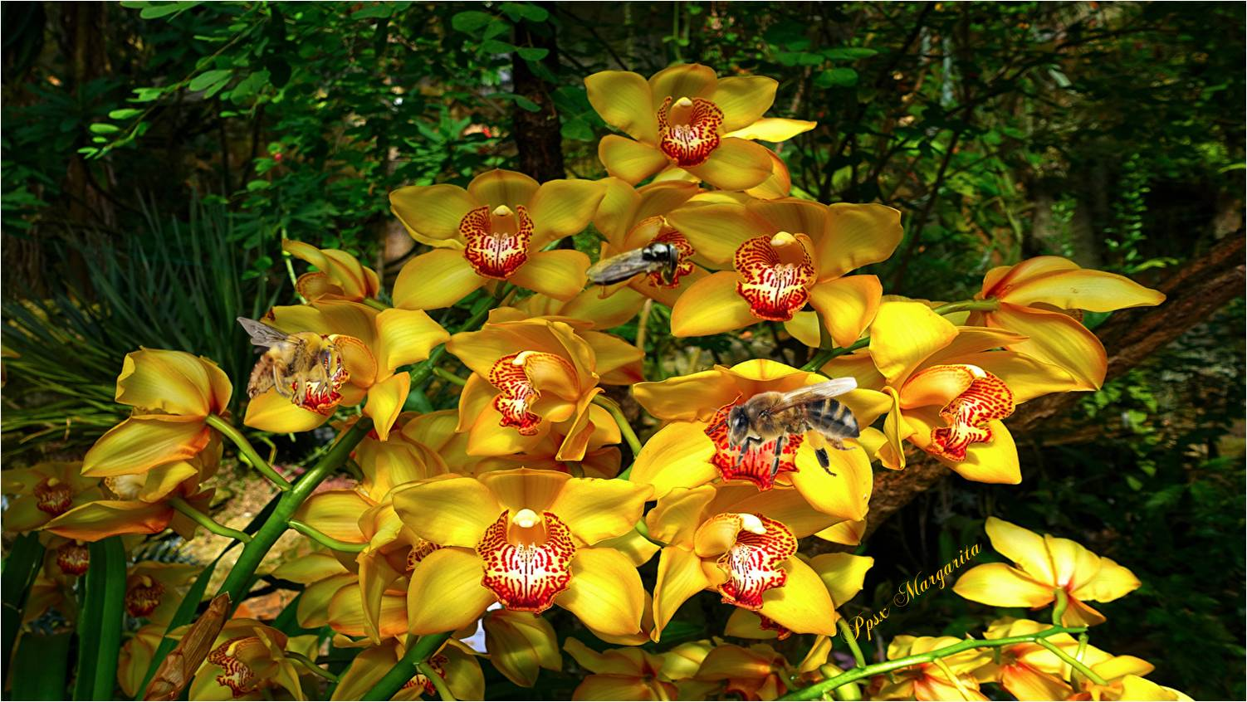

Slide 19
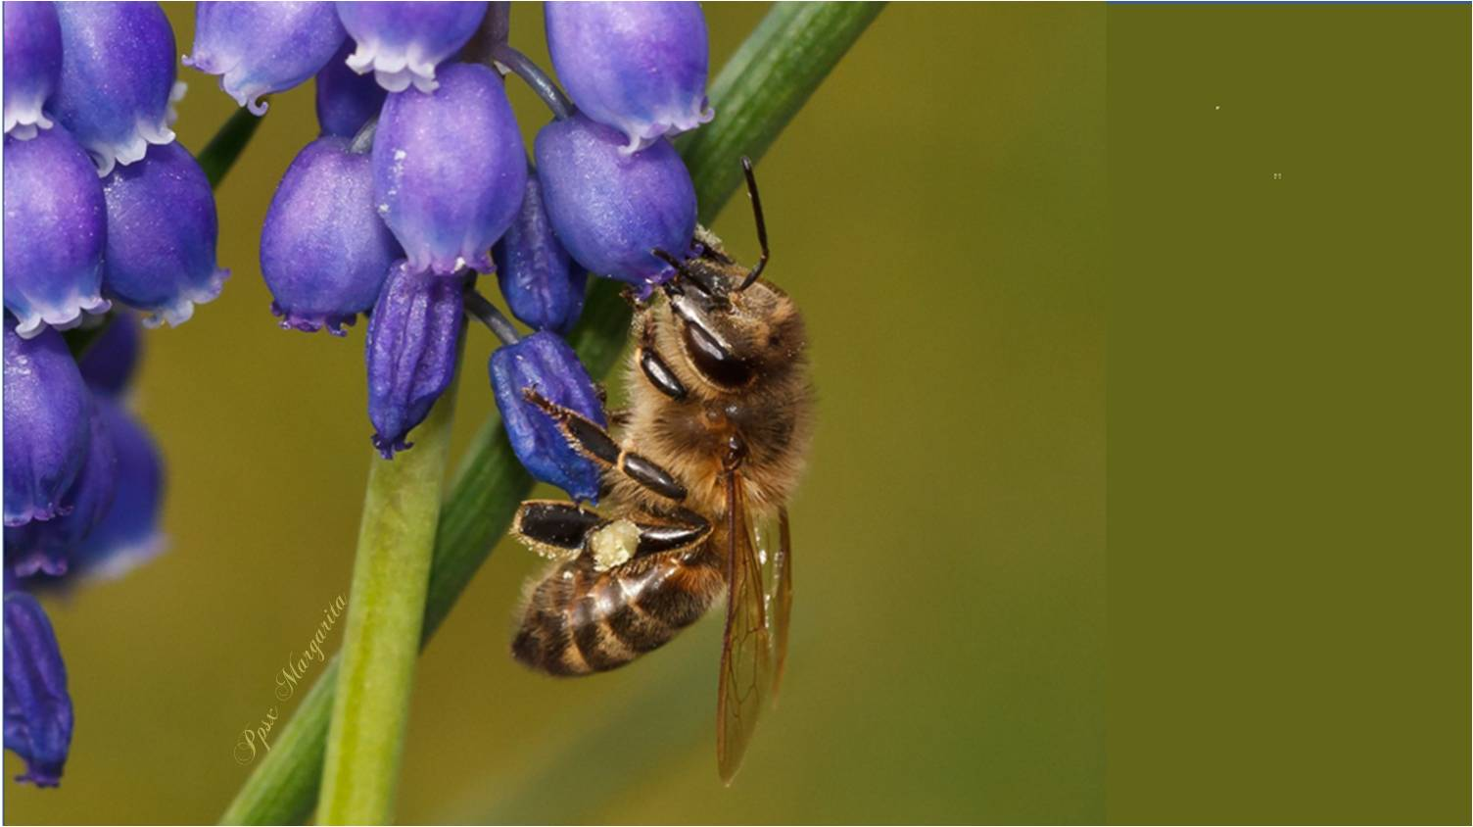

¿Sabías que los cuerpos de los más grandes emperadores del mundo fueron enterrados en ataúdes de oro y luego cubiertos con miel para evitar la putrefacción?

Slide 20
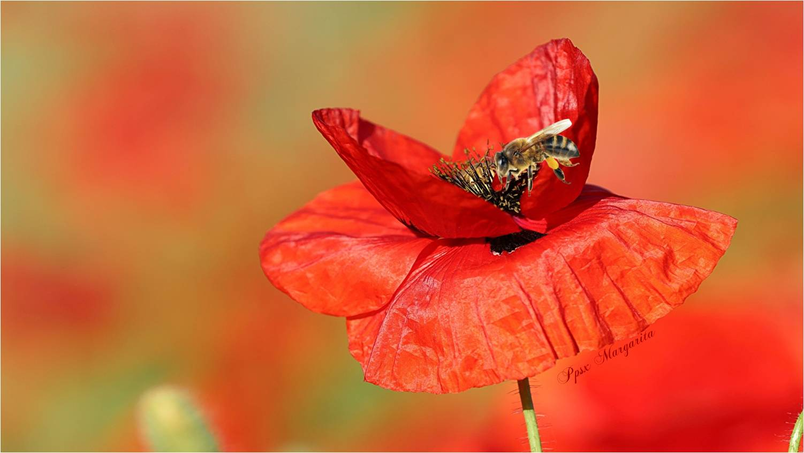

¿Sabías que el término “Honeymoon” (luna de miel) proviene del hecho de que los novios consumían miel para la fertilidad después de su matrimonio?

Slide 21
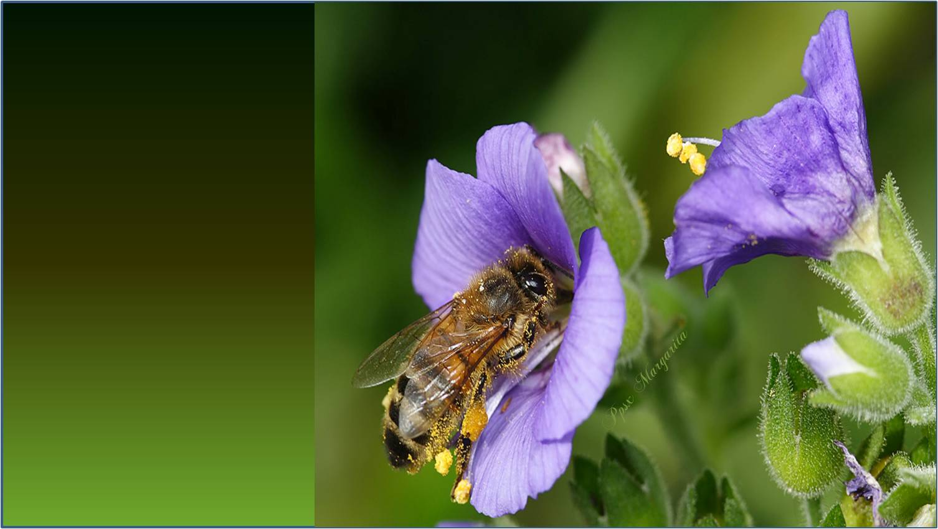

¿Sabías que una abeja melífera vive entre 4 a 6 semanas,
visita al menos 1000 flores y produce menos de una cucharadita de miel, pero para ella es el trabajo de toda una vida?.

Slide 22
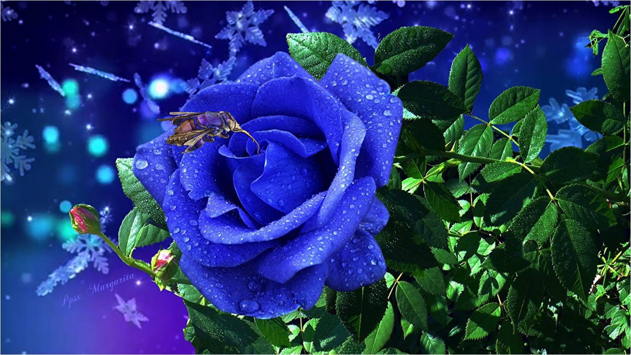

Slide 23
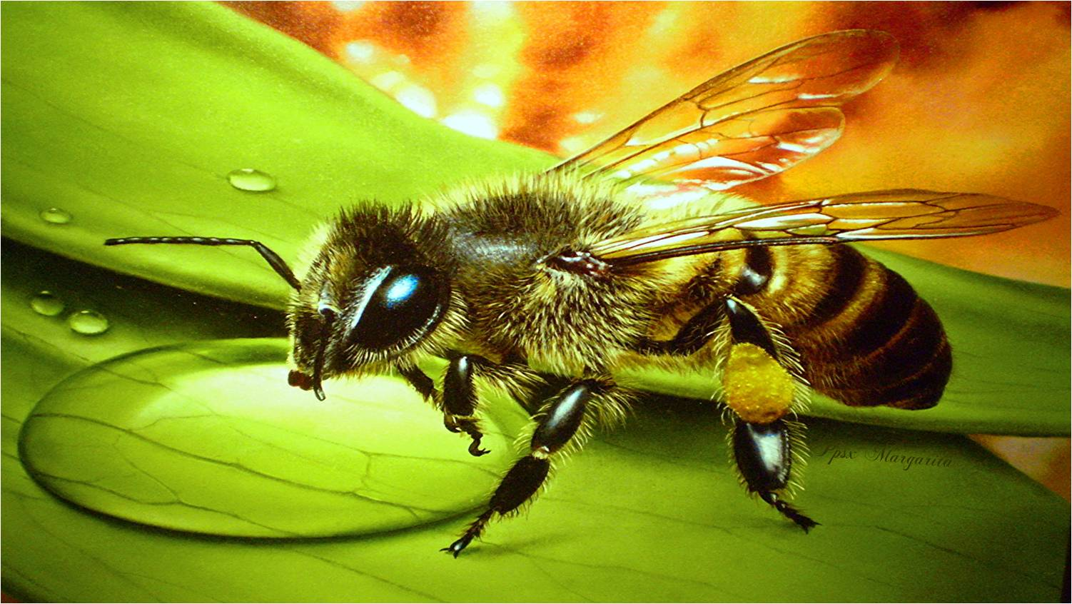
¿Qué pasaría si las abejas melíferas desaparecieran por completo?

Slide 24

La desaparición de las abejas melíferas tendría graves consecuencias para el ecosistema y la agricultura, ya que muchas plantas dependen exclusivamente de ellas para su polinización,
lo que afectaría la producción de alimentos y la biodiversidad.

Slide 25


Para garantizar una vida prolongada para las abejas melíferas,
es fundamental proporcionarles un ambiente y una nutrición adecuada y defenderlas de depredadores y enfermedades.

Slide 26
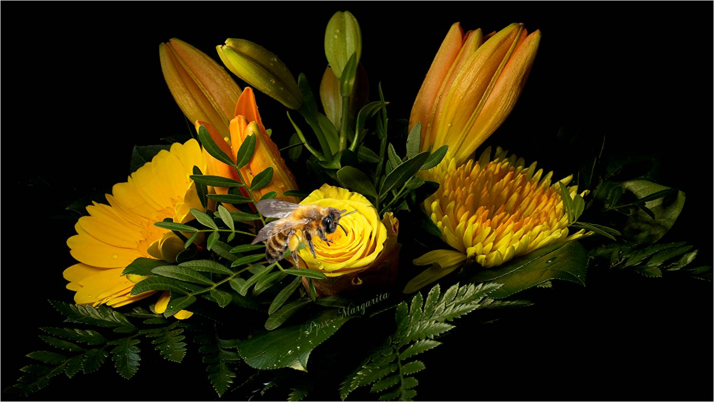

Slide 27
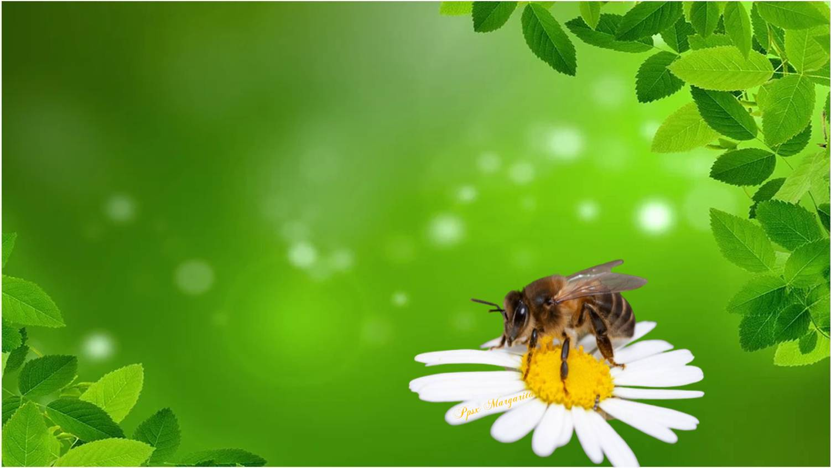

Diciembre 2024
Música: Johannes Rköhler
Bevor der sommer geht
Margarita

Slide 28









¿Te ha gustado?
Puedes ver más entrando
Aquí
Además puedes recibir powerpoints en tu correo electrónico suscribiéndote aquí:
Esta presentación powerpoint ha sido creada y compartida única y exclusivamente para mispps.com

